Slide 1

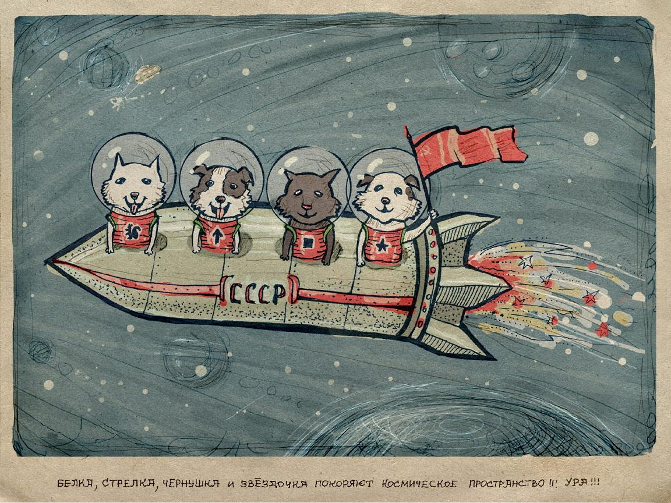
Сабақтың тақырыбы:
Байқоңыр
4 класс
Сарина А.Т.-қазақ тілі пәні мұғалімі

Slide 2
Сабақтың мақсаты:
1.Байқоңыр ғарышайлағы туралы мәлімет аласың
2.Мәтіннен нақты мәліметті тауып оқисың

Slide 3
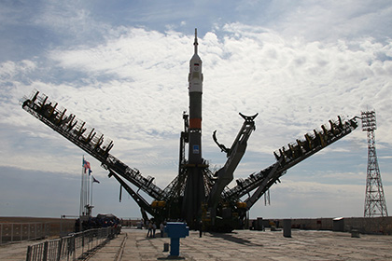

Slide 4
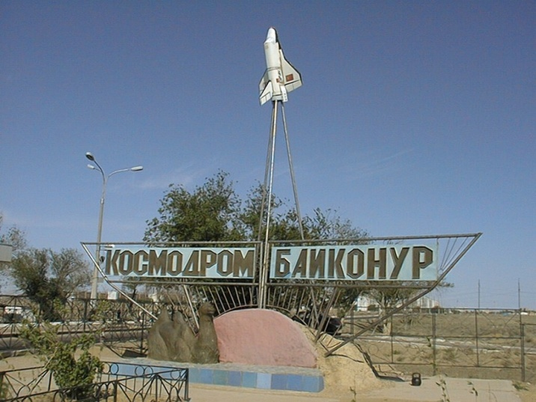
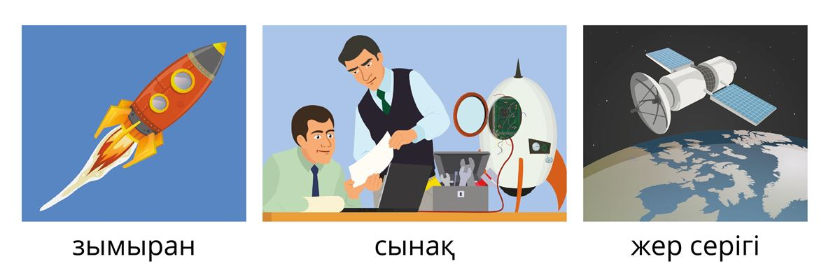

Жаңа сөздермен жұмыс:
ракета
испытания
спутник земли

Slide 5
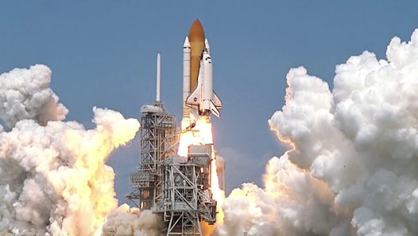
2тапсырма.8бет.
Сөйлемдерді оқы.Сұраққа жауап бер.
Жаңа сөздерді пайдалан. (зымыран,сынақ,жер серігі)
Аспанға көтерілді.Соңынан ізі қалды.Бұл не?
Жаңа зымыран ұшырылды.Ғалымдар бақылап тұр.Бұл жерде не болады.?
Жерді алыстан бақылайды.Станцияларға түрлі суреттер жібереді.Бұл не?
Жаттығайық

Slide 6
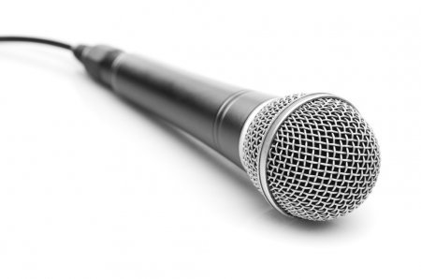
Тыңдайық
3-тапсырма.8-бет.
Мәтінді тыңда және оқы.
Ғарышайлақ

Slide 7
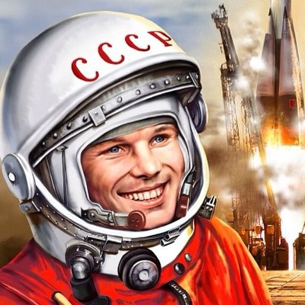
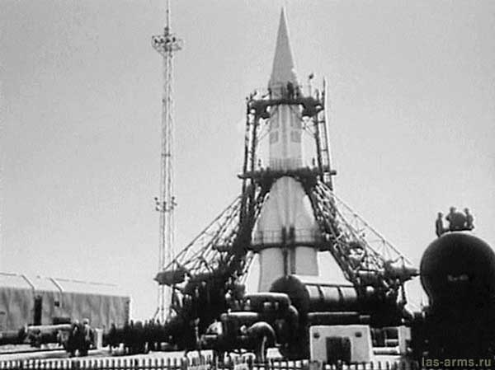
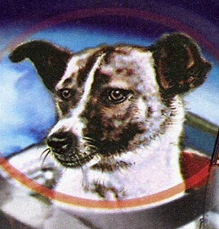
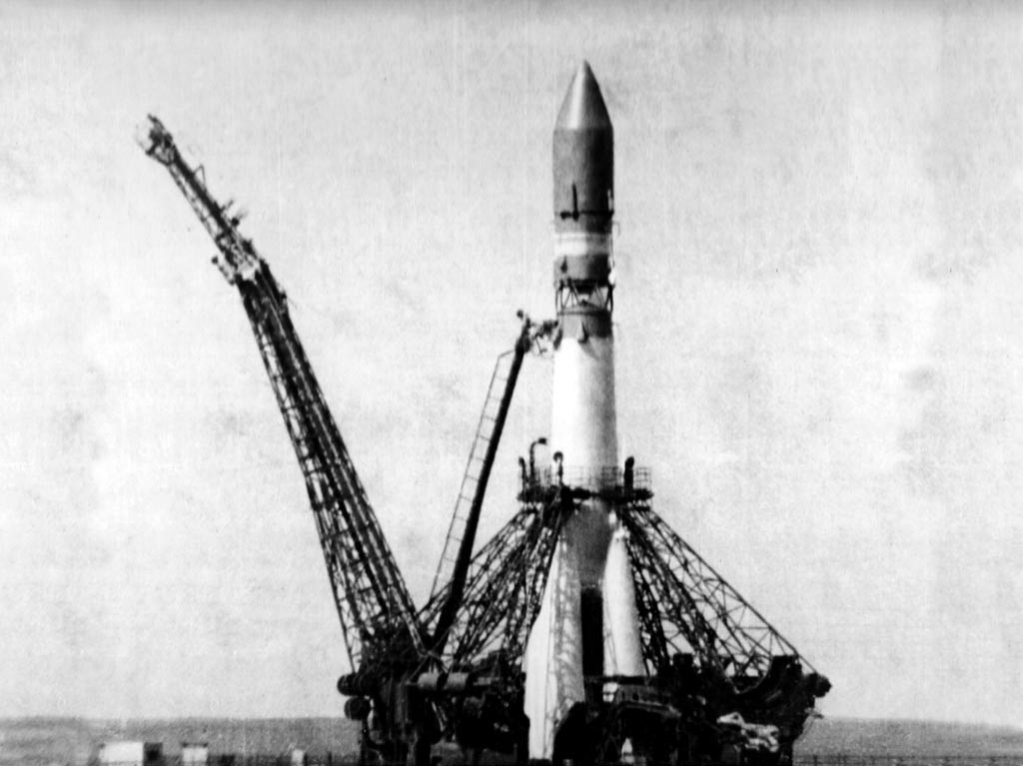
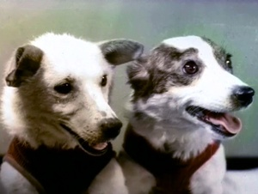
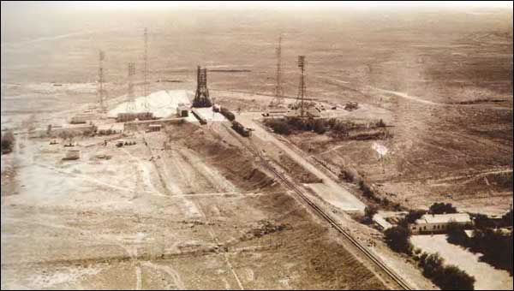
Байқоңырда болған оқиғалар

Slide 8

Постер қорғау

Slide 9
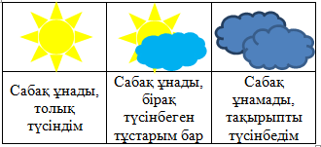
Рефлексия

Slide 10
Үйге тапсырма:
Сұрақтарға жауап беріңдер:
1.Байқоңыр қайда орналасқан?
2.Қандай ғарышкерлерді білесің?
3.Қандай ғарышкемелер “Байқоңырдан” ұшты?

